Slide 1
Анализ данных в среде программирования R возможности, преимущества, неизбежные перспективы
Артём Созонтов
к.б.н., н.с. ИЭРиЖ УрО РАН
A.N.Sozontov|α|gmail|.|com
ipae.uran.ru/Sozontov_AN

Slide 2
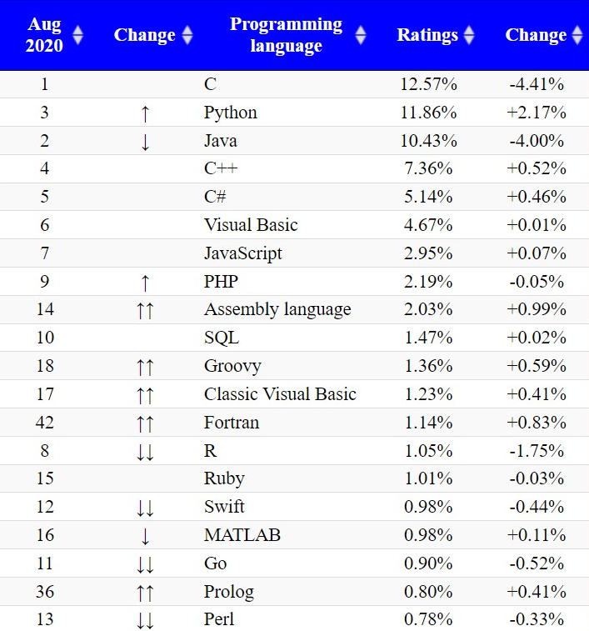
tiobe.com

Slide 3
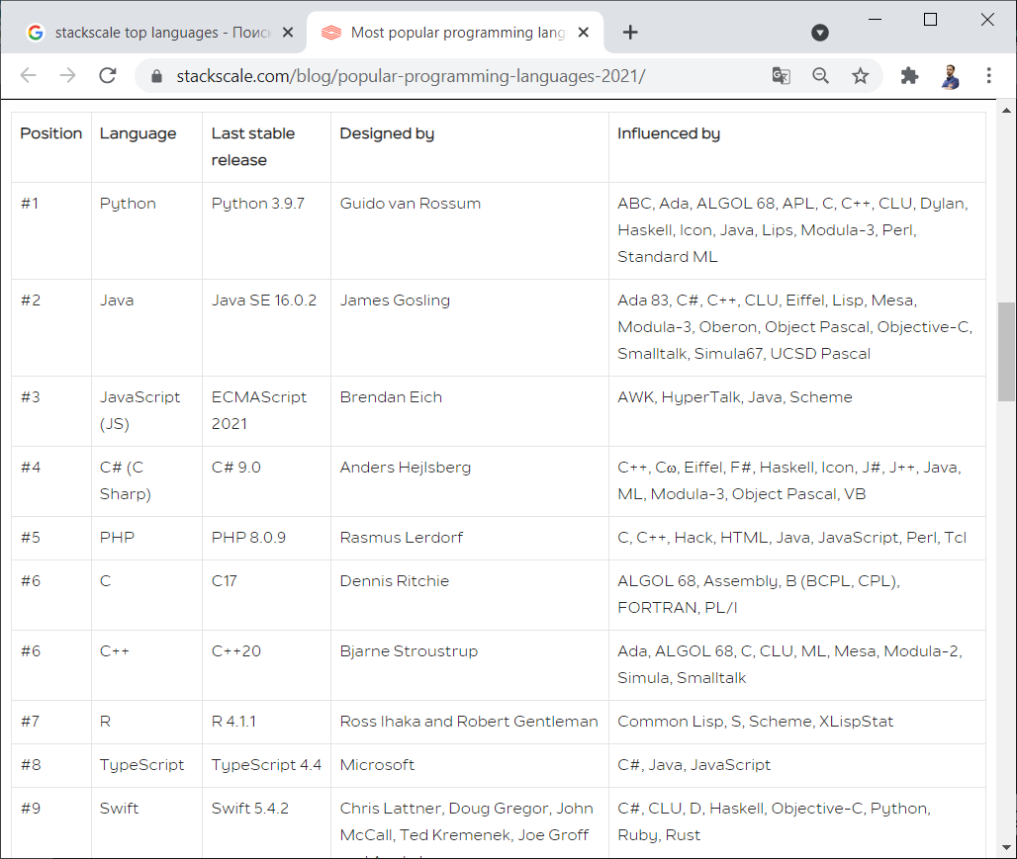
stackscale.com

Slide 4
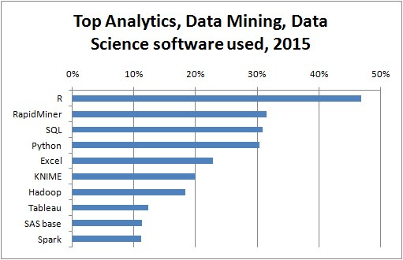
KDnuggets.com

Slide 5
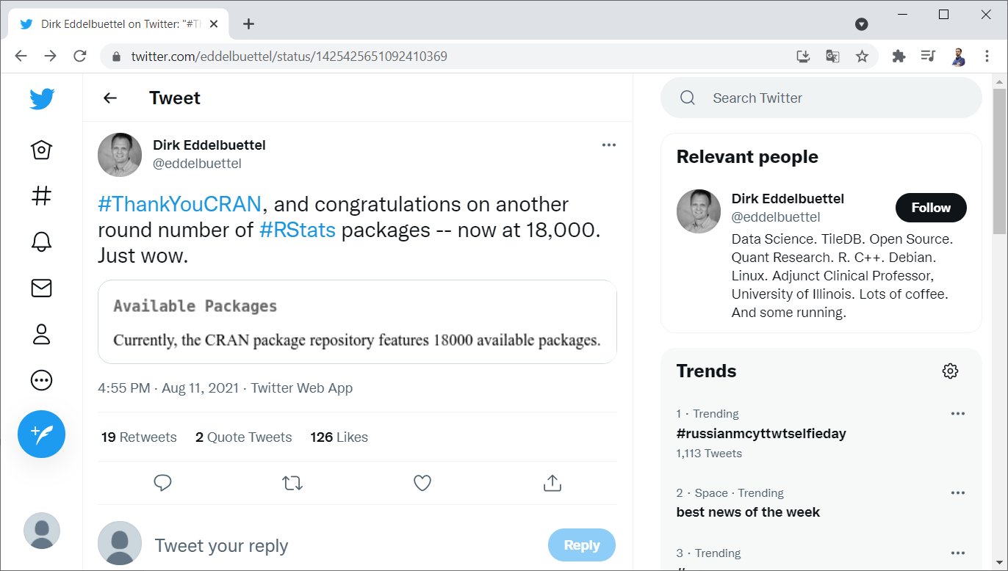

Slide 6
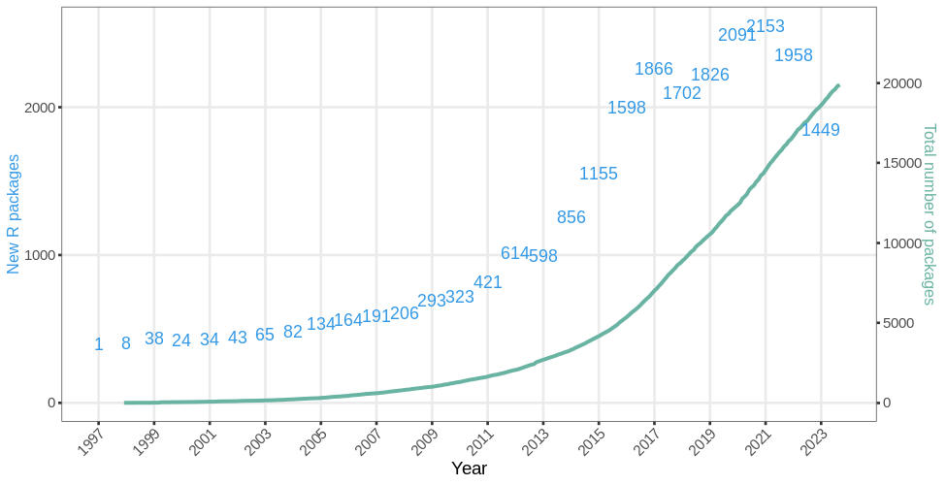

Количество пакетов на репозитории CRAN
https://sozontov.site/rpackages

Slide 7


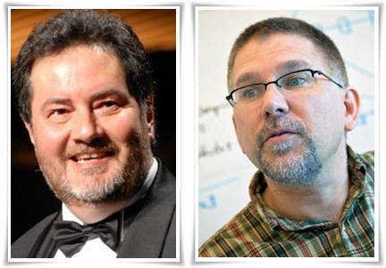

Ключевые события
1954 – John Backus в IBM разрабатывает первый язык программирования высокого уровня FORTRAN
1976 – John Chambers (Bell Labs) начинает разработку языка S, способного «превратить идеи в программное обеспечение быстро и точно»
1988 – S-PLUS
1993 – Robert Gentlemen и Ross lhaka начали разрабатывать R как бесплатную альтернативу среде S
2005 – Hadley Wickham создал ggplot2
2011 – RStudio
2014 – Hadley Wickham выпустил пакет dplyr v.0.1
2023: R, v.4.3.1

Slide 8
Лицензия
R распространяется под лицензией GNU GPL (General Public License), что означает:
Каждый может использовать R без ограничений
Каждый может модифицировать R в своих целях без ограничений
Каждый может распространять R (в том числе и свою, улучшенную версию) без ограничений

Slide 9
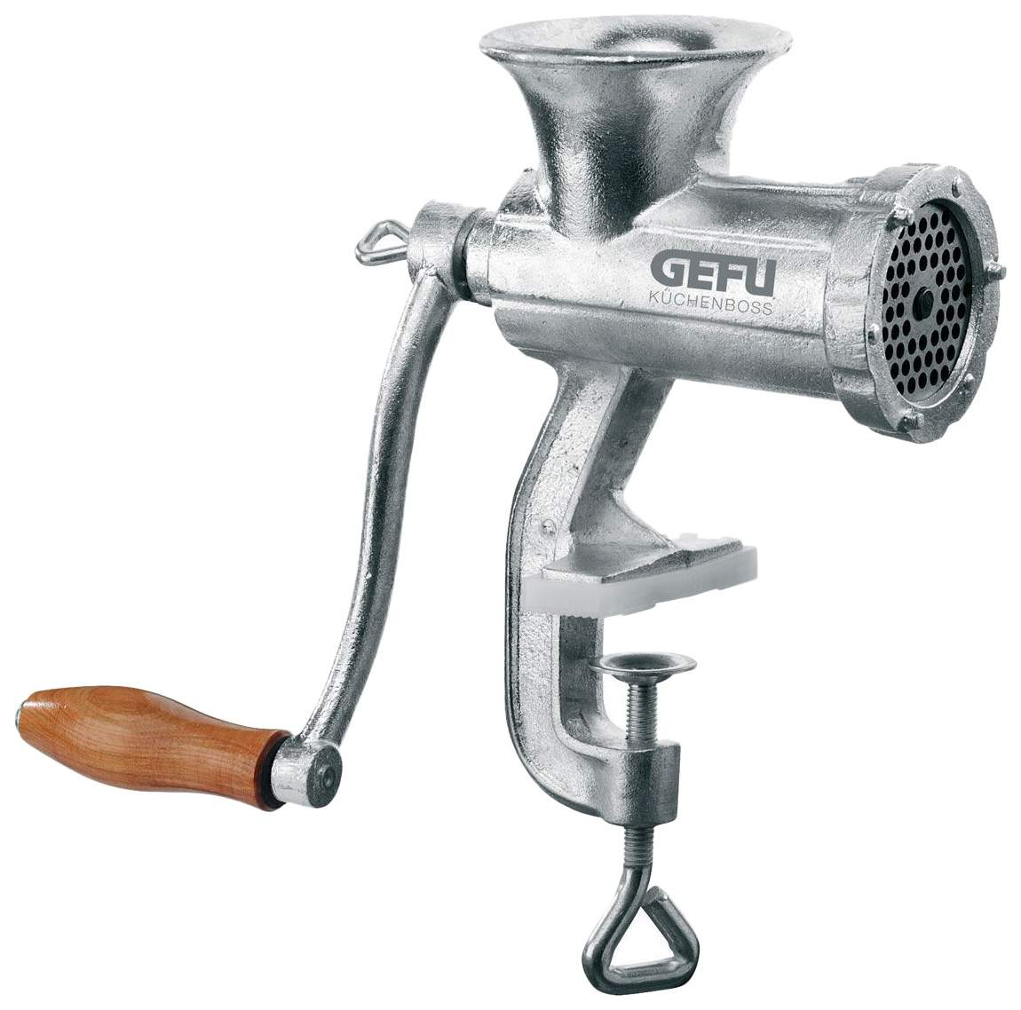
Статистическая
обработка
Представление результатов
Подготовка данных
Полный цикл!

Slide 10




1. =
2. >>
3. !=

Slide 11
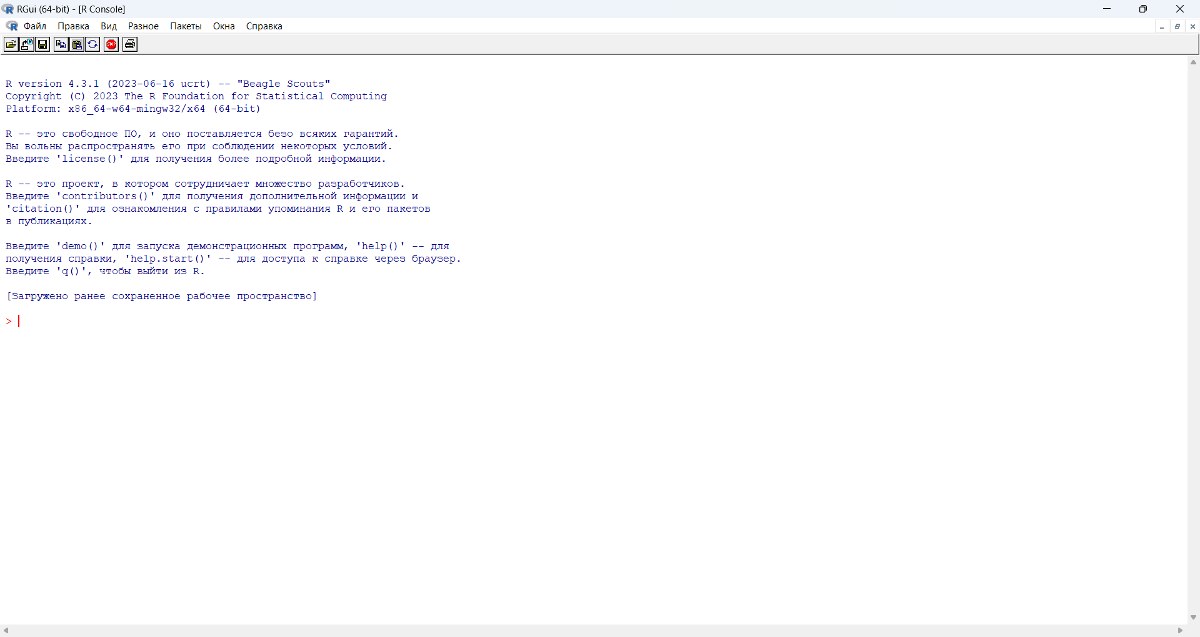

Slide 12
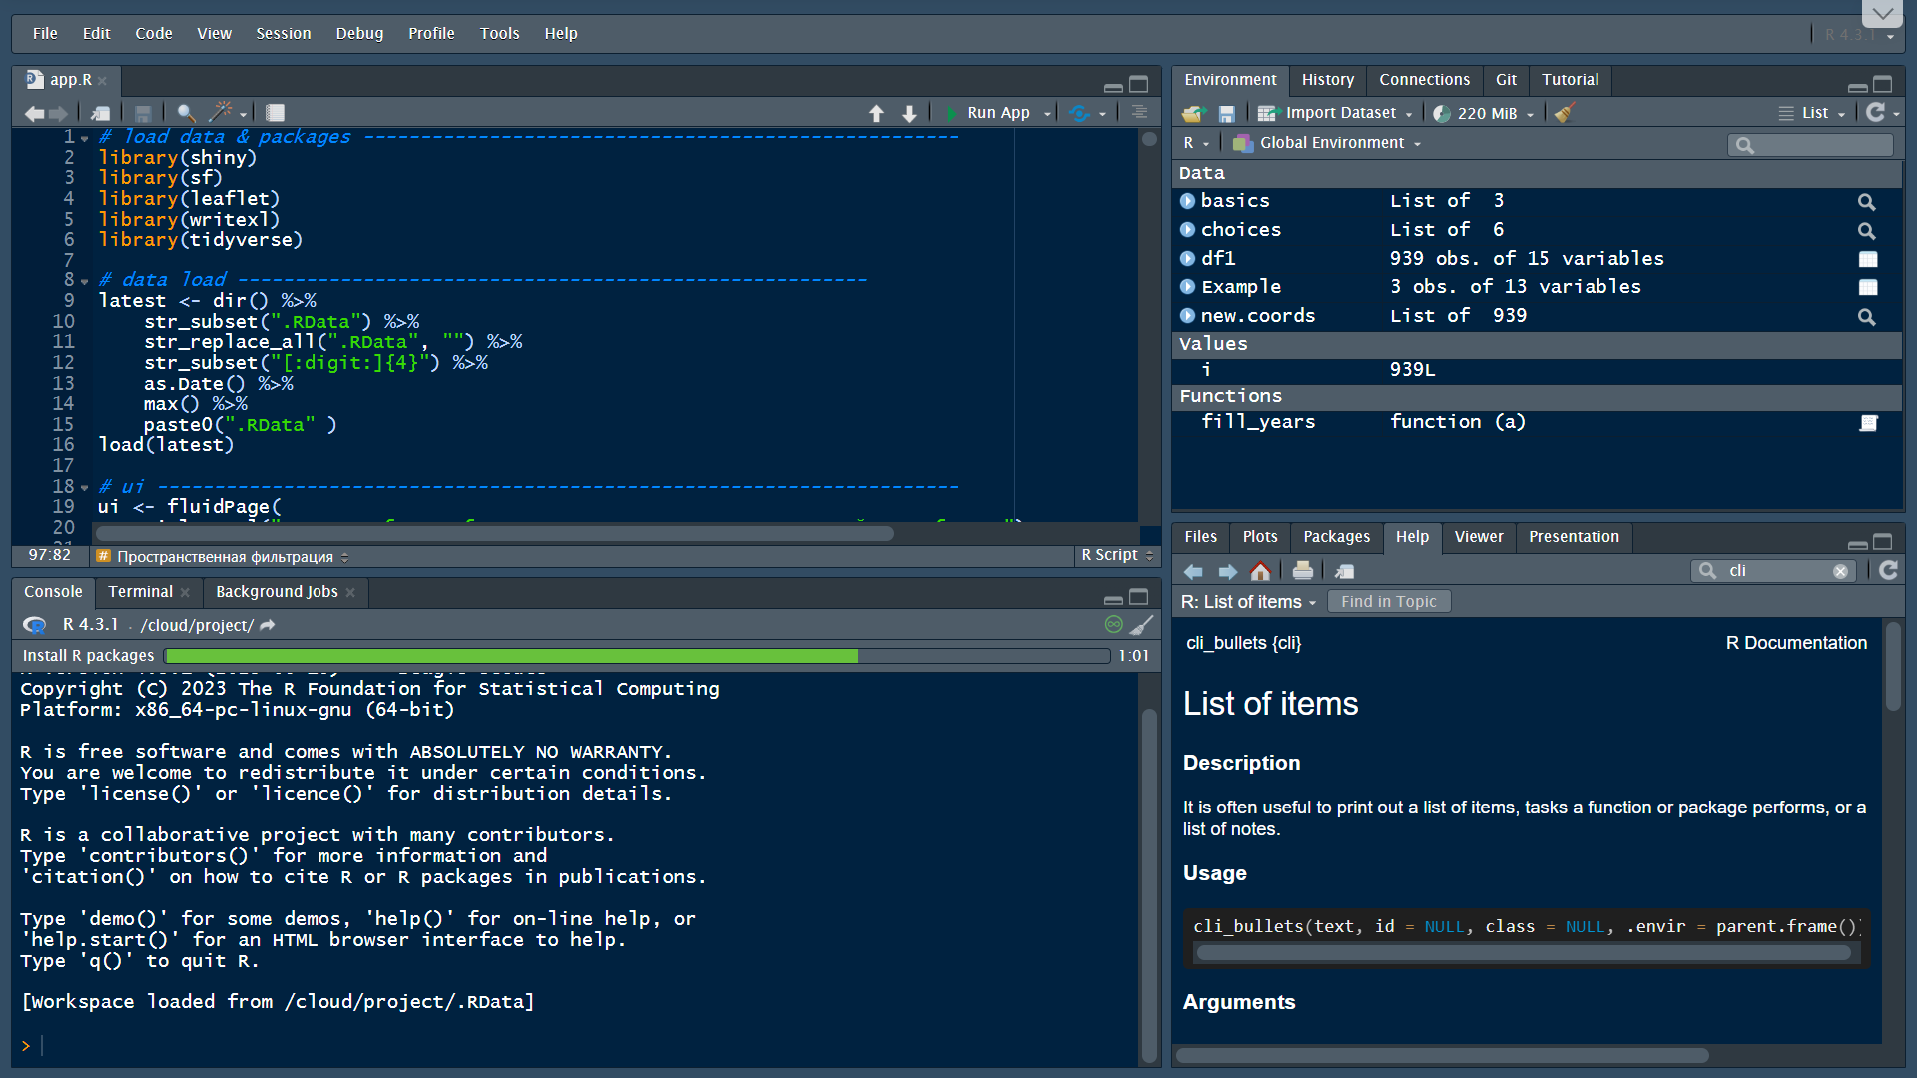

Slide 13
Минус | Решение
Нет русскоязычного интерфейса и справки | Набор команд ограничен, есть руководства на русском языке
Интерфейс R не дружественный | Существуют оболочки для R, предоставляющие оконный интерфейс R можно интегрировать в Statistica (>10), SPSS и MS Excel
Чтобы работать в R, нужно уметь программировать | Да, но научиться основам достаточно просто; уже базовые навыки позволяют автоматизировать однотипные операции и тем самым ускорять решение многих задач (вся мощь R кроется именно в возможности писать скрипты)
Чувствителен к синтаксису | Смириться и быть внимательнее
Не существует технической поддержки R | Существует обширная справочная и учебная литература по работе в R (в т.ч. на русском), большое сообщество пользователей, многие из которых готовы помочь.
Интерпретируемый и потому медленный | Рядовой пользователь не заметит, что скорость вычислений низкая в сравнении с копмилируемыми или JIT-компилируемыми языками программирования Имеются простые и эффективные средства распраллеливания вычислений Предоставляет базу для дальнейшего освоения более сложных и производительных языков (Python, Julia, Go, Ruby)
Сложно ориентироваться в многообразии пакетов и функций | Использовать хорошие практики, узнать о которых можно из руководств, справки, форумов, обучающих видео и, конечно же, от своих коллег

Slide 14
Плюс | Применение
Свободная лицензия | Свобода и бесплатность использования
Предобработка | Простота и скорость чистки, доработки и преобразования первичных данных
Статистика | Самый полный набор всевозможных статистических процедур: поправки на множественное сравнение, GLM с любыми распределениями, всевозможные варианты бутстрепа, весь арсенал методов многомерной статистики и т.д.
Графика
ГИС-технологии | Скорость обработки карт и других пространственных данных
SDM и rgbif | Прямой доступ к данным с GBIF и использование их для моделирования ареалов
Автоматизация | Экономия времени за счет автоматизации рутинных операций
Распараллеливание | Ресурсоемкие вычисления можно делать эффективнее
Отчеты RMarkdown | Не надо переделывать всю диссертацию, если есть изменения в данных
Веб-приложения Shiny | Зачем запускать код многократно, если можно один раз и пойти пить чай?
Концепция «Все в 1» | Не нужно учить много программ, достаточно одной для решения всех задач
И все это только вершина айсберга…
Протоколирование | Остаются задокументированы ВСЕ этапы работы с данными. Это сочетается с концепциями FAIR-data и OpenScience, улучшает воспроизводимость, позволяет коллегам учиться или находить ошибки.

Slide 15
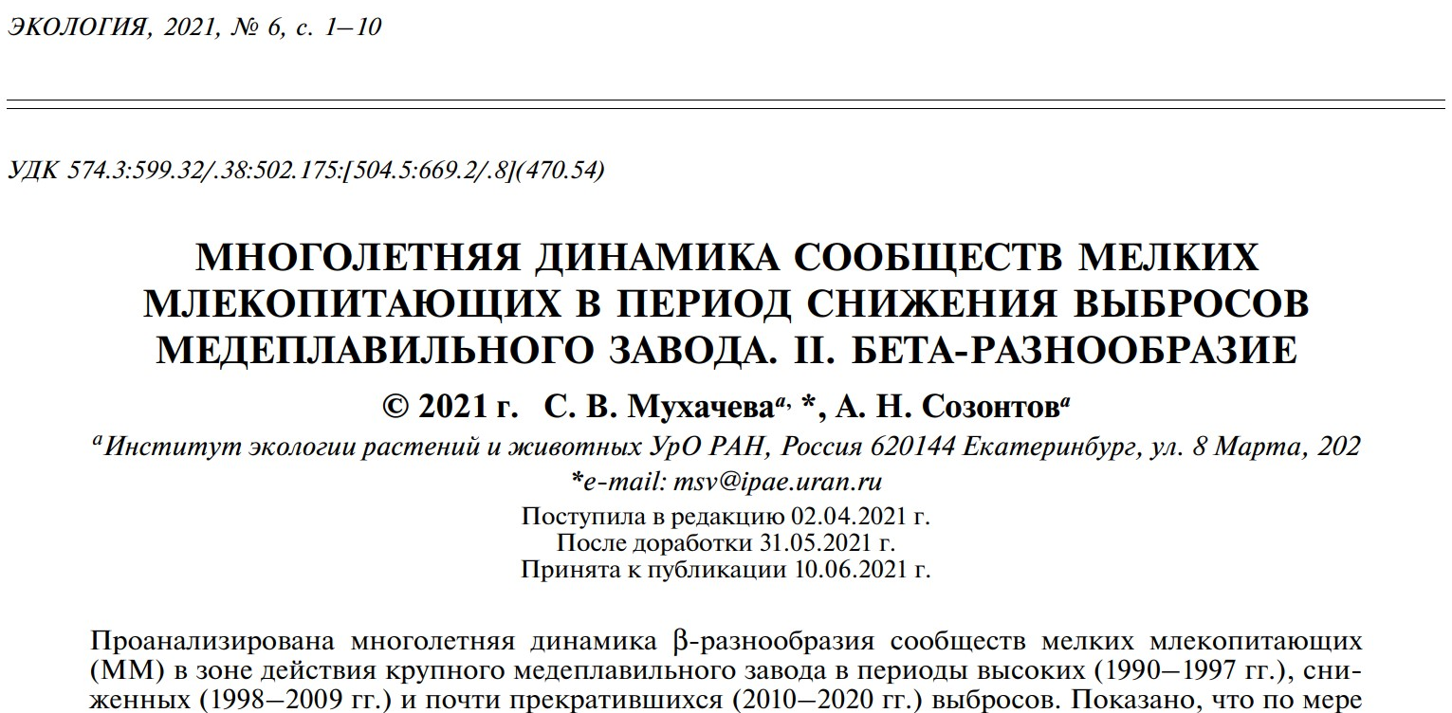
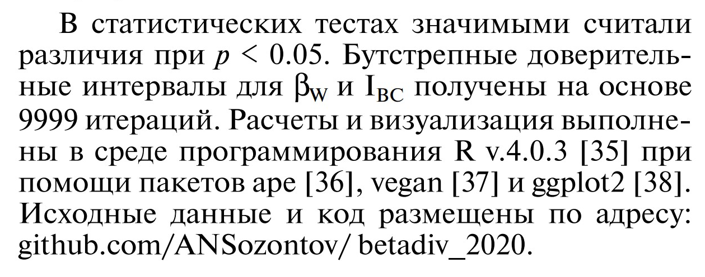

Slide 16
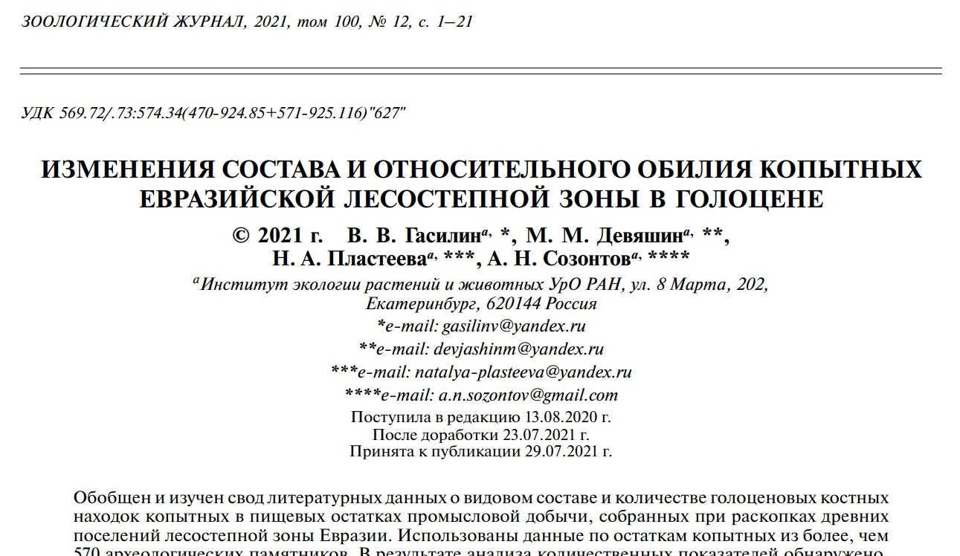
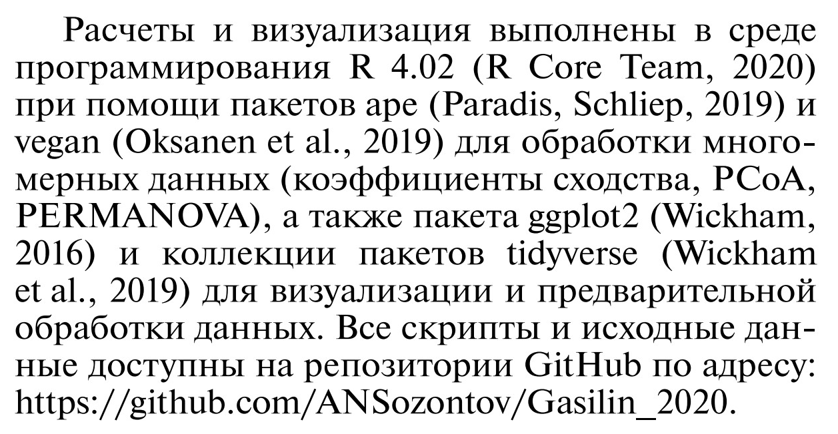

Slide 17

Важные ссылки
Папка на гитхабе для материалов: https://github.com/ANSozontov/R_lessons
Ядро R: cran.r-project.org/bin/windows/base
RTools: cran.r-project.org/bin/windows/Rtools
Rstudio: www.rstudio.com/products/rstudio/download/#download
Самосонов Т. «Визуализация и анализ географических данных на языке R»: tsamsonov.github.io/r-geo-course
Курс «Основы программирования на R»: stepik.org/course/497

Slide 18
Рекомендуемая литература на русском
Кабаков Р.И. (2014) R в действии. Анализ и визуализация данных в программе R. М.: ДМК Пресс. 588 с.
Шипунов А.Б. и др. (2014) Наглядная статистика. Используем R! [Электронная книга]
Мастицкий С.Э., Шитиков В.К. (2014) Статистический анализ и визуализация данных с помощью R [Электронная книга]
Шитиков В.К., Мастицкий С.Э. (2017) Классификация, регрессия и другие алгоритмы Data Mining с использованием R [Электронная книга]
Эрве М. (2016) Путеводитель по применению статистических методов с использованием R. Планирование исследований и анализ результатов в биологии с помощью программного обеспечения R [Электронная книга]
Зарядов И.С. (2010) Введение в статистический пакет R: типы переменных, структуры данных, чтение и запись информации, графика. М.: Изд-во РУДН. 207 с.
Зарядов И.С. (2010) Статистический пакет R: теория вероятностей и математическая статистика. М.: Изд-во РУДН. 141 с.

Slide 19
Спасибо за внимание
Выражаю признательность
Самсонову Тимофею
за пол года критических комментариев моего кода
Микрюкову Владимиру
за серию консультаций и слайды
Модорову Макару
за 20 минутный ликбез по R, вдохновивший меня на дальнейшее самостоятельное изучение
Трубицыну Андрею (1978–2009)
за знакомство с миром электронных вычислительных машин

Slide 21
Что дает RStudio
Подсветка синтаксиса
Автодополнение команд
Выполнение кода прямо из редактора
Отображение свойств и содержимого переменных
Графический интерфейс для некоторых действий
импорт данных
просмотр данных
экспорт графики
…
и др.

